Slide 1

Día, Fecha: | Martes, XX/XX/202X
Hora de inicio: | XX:XX
Organización de Lenguajes y Compiladores 2 [X]
Rubén Alejandro Ralda Mejia

Slide 2

Organización de Lenguajes y Compiladores 2
Interpretación de instrucciones básicas
Escuela de Ciencias y Sistemas
Facultad de Ingeniería
Universidad de San Carlos de Guatemala

Slide 3



Agenda
Recursos
Link del Video
RECORDATORIOS
TEMA 1
Link de Quizziz
TEMA 2
TEMA 3
Colocaras todos los recordatorios como lo sean, cortos, entregas, horarios de calificación. Colocaras, link de video y link o codigo de quizziz si lo amerita
TEMA 4
TEMA 5

Slide 4

02
Definición dirigida por la sintaxis (DDS)
Atributos
S → S_1 + T
S.val = S_1.val + T.val
Es una gramática libre de contexto, junto con atributos y reglas.
Producción
Regla
Reglas
Se asocian a una producción.
Atributos
Información de la notación DDS
Se asocian con los símbolos gramaticales.
Pueden ser más legibles, y
por ende más útiles para las especificaciones.

Slide 5

Tipos de Atributos
Sintetizados
Heredados
Definición del libro
Definición del libro
Un atributo sintetizado para un no terminal A en un nodo N de un árbol sintáctico se
define mediante una regla semántica asociada con la producción en N. Observe que la
producción debe tener a A como su encabezado. Un atributo sintetizado en el nodo N se
define sólo en términos de los valores de los atributos en el hijo de N, y en el mismo N.
Un atributo heredado para un no terminal B en el nodo N de un árbol de análisis sintáctico se define mediante una regla semántica asociada con la producción en el padre de N.
Observe que la producción debe tener a B como un símbolo en su cuerpo. Un atributo
heredado en el nodo N se define sólo en términos de los valores de los atributos en el
padre de N, en el mismo N y en sus hermanos.
Ejemplo
Explicación
Dado un término x ∗ y ∗ z, la raíz del
subárbol para ∗ y ∗ z hereda a x. Entonces, la raíz del subárbol para ∗ z hereda el valor de x ∗ y,

Slide 6
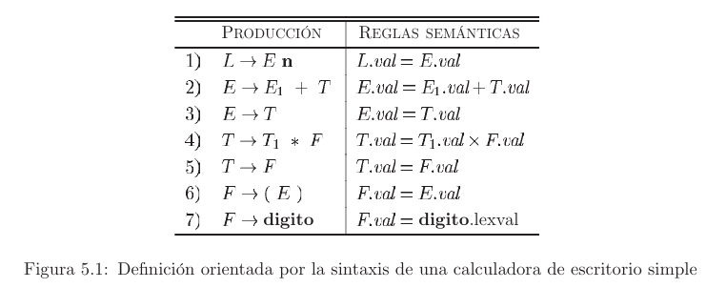
Definición dirigida por la sintaxis con atributos sintetizados
03

Slide 7
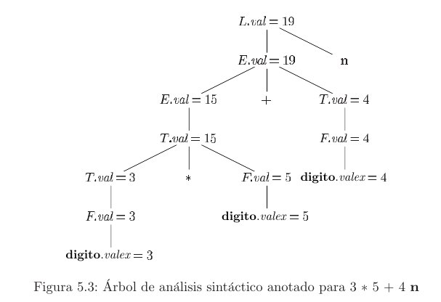
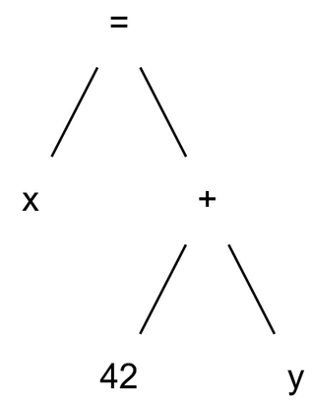
Árbol de análisis de sintaxis anotado
A un árbol sintáctico, que muestra el (los) valor(es) de su(s) atributo(s) se le conoce como árbol
de análisis sintáctico anotado.
AST anotado
Ejemplo de AST

Slide 8
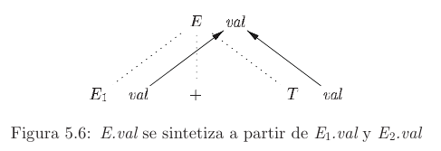
04
Gráficos de dependencias
Ejemplo
Las lineas punteadas el CST, las sólidas el anotado.
Definición
Describe el ﬂujo de información entre las instancias de atributos en un árbol de análisis sintáctico especíﬁco; una ﬂecha de una instancia de atributo a otra signiﬁca
que el valor de la primera se necesita para calcular la segunda.
Información extra
No importa el tipo de atributo, las flechas se dibujan en terminos de la secuencia para crear el valor del atributo.

Slide 9
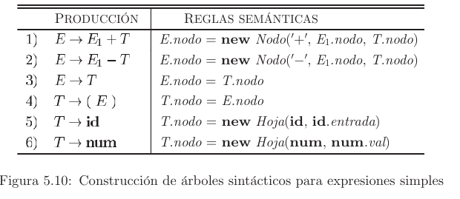
05
Aplicaciones de las DDS
Ejemplo
Construcción de árboles de análisis sintáctico pero se deben controlar los efectos adicionales.
Falsos sintetizados
Las reglas semánticas que se ejecuten por sus efectos adicionales, como print(E.val), se tratarán como las deﬁniciones de los atributos falsos sintetizados, asociados con el encabezado de la producción.

Slide 10
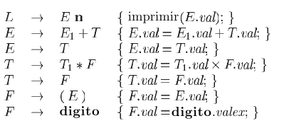
05
Características
Esquemas de traducción orientado por la sintaxis
Toda DDS se puede implementar por esta notación.
Una acción en el cuerpo de una producción se ejecuta tan pronto como los símbolos gramaticales a la izquierda de la acción tengan coincidencias.
Son una notación complementaria para las
definiciones dirigidas a la sintaxis.
Ejemplo
DDS anterior pero con acciones semánticas.
Acciones semanticas
Fragmentos de programa incrustados. Aparecen en cualquier posición dentro del cuerpo de una producción.

Slide 11
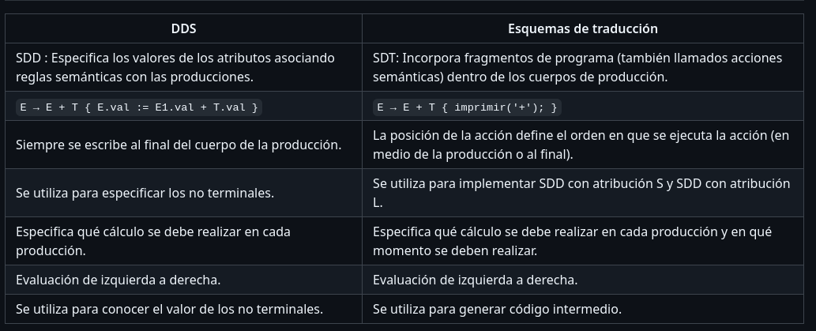
05
Referencia del libro
Las gramáticas atribuidas no tienen efectos adicionales y permiten cualquier orden de evaluación consistente con el grafo de dependencias. Los esquemas de traducción imponen la evaluación de izquierda a derecha y permiten que las acciones semánticas contengan cualquier fragmento del programa
DDS contra esquemas de traducción
Tabla comparativa

Slide 12
Organización de Lenguajes y Compiladores 2
Introducción a las herramientas

Slide 13
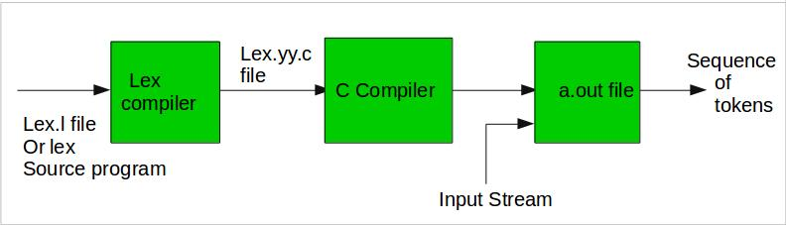
Flex
Como se usa flex

Slide 14


Sección definiciones
contiene declaraciones de de niciones de nombres sencillas para simplicar la especicacion del escaner, y declaraciones de condiciones de arranque.
Formato del fichero de entrada
nombre definicion
Sección reglas
El fichero de entrada de flex esta compuesto de tres secciones, separadas por una linea donde aparece unicamente un %% en esta
Contiene una serie de reglas puede ser cualquier sentencia en C, de la forma:
patron accion
Sección código de usuario
Simplemente se copia a lex.yy.c literalmente. Esta seccion se utiliza para rutinas de complemento que llaman al escaner o son llamadas por este. La presencia de esta seccion es opcional; Si se omite, el segundo %% en el chero de entrada se podra omitir tambien.

Slide 15
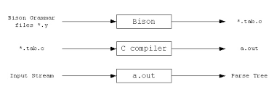
Bison
Flujo

Slide 16

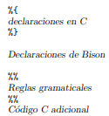

Sección declaraciones en C
Podrían definir tipos y variables utilizadas en las acciones. Puede también usar comandos del preprocesador para definir macros que se utilicen ahí, y utilizar #include para incluir archivos de cabecera que realicen cualquiera de estas cosas.
Formato del fichero de entrada
Sección declaraciones de bison
Declaran los nombres de los símbolos terminales y no terminales, y también podrían describir la precedencia de operadores y los tipos de datos de los valores semánticos de varios símbolos.
El fichero de entrada de bison esta compuesto de tres secciones, separadas por una linea donde aparece unicamente un %% en esta
Reglas gramaticales
Definen cómo construir cada símbolo no terminal a partir de sus partes.
Sección código C adicional
Puede contener cualquier código C que desee utilizar.

Slide 17
08
Ejemplo práctico
*. Creación de una calculadora básica.
*. Construcción de un árbol de análisis sintáctico.

Slide 18
09
Práctica: Gramáticas y árboles de derivación
Competencia
Instrucciones
El estudiante definirá gramáticas libres de contexto y construirá sus árboles de derivación de forma clara y precisa.
1. Terminar la gramática para los operadores * y /

Slide 19

11
¡Gracias por su atención!
¿Dudas?
RECUERDA QUE TENEMOS NUESTRO FORO SEMANAL DONDE PUEDES CONSULTAR CUALQUIER DUDA QUE TE SURJA EN LA SEMANA

